Slide 1

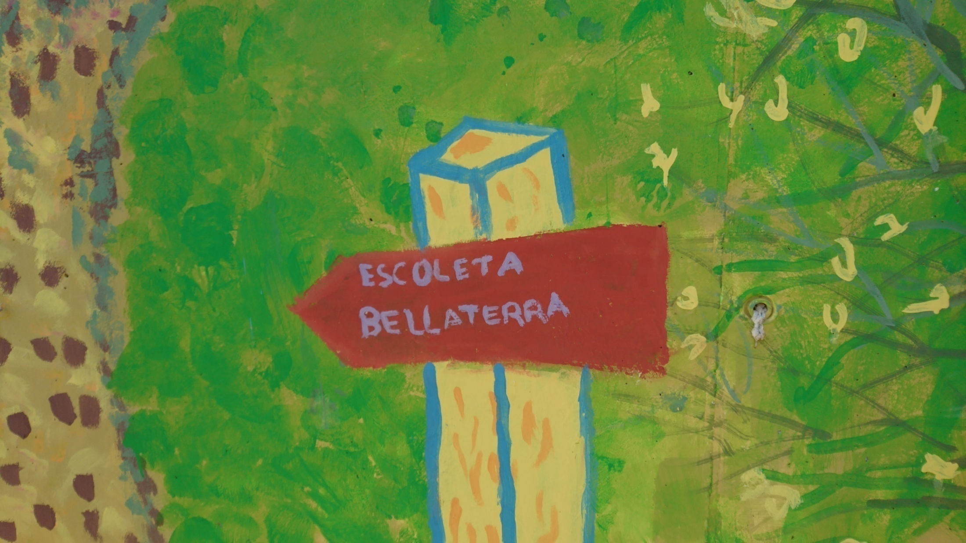
BENVINGUTS AL CURS 2020-2021
Hola a tothom. Queden pocs dies per començar el curs. Un curs diferent. Tenim ganes que comenci i entomar aquest repte. Però per a que les coses rutllin, us hem d’explicar alguns canvis en el funcionament de l’escola. Segur que entre totes les persones que estimem l’Escoleta, farem que tot rutlli i recordarem aquest curs d’una manera especial.

Slide 2


COM SERÀ L’ESCOLA AQUEST ANY?
Ens organitzarem per grups de convivència de 25 alumnes i una tutora.
L’espai de treball de cada grup serà l’aula, la terrasseta i l’espai exterior.
Els grups estables no es podran barrejar.
El material de l’aula serà només d’us d’un sol grup.
-Tindrem més hores de mestres de reforç a l’aula.
-Farem desdoblaments del grup i classes a l’exterior sempre que puguem.
-Els alumnes de 1r a 6è han d’anar amb mascaretes quan siguin a l’aula.
-Es faran colònies i sortides segons la normativa vigent.
MESTRES I ALUMNES AMB MASCARETA (EXCEPTE INFANTS DE PARVULARI)
GRUPS DE CONVIVÈNCIA ESTABLES
ESPAIS DE TREBALL NO COMPARTITS
Presentació mestres i personal de l’escola.

Slide 3
COM ENTRATEM I SORTIREM DE L’ESCOLA?
-Protegim els espais: els adults evitarem circular massa pels patis.
Les famílies non entrareu a l’edifici.
-Només pot acompanyar a cada infant un adult.
Les famílies haureu de vetllar per no venir amb símptomes de covid-19.
Hi haurà un punt de trobada per a cada grup estable de convivencia.
LES FAMÍLIES NO ENTRARAN ALS EDIFICIS.
UN ADULT PER INFANT. AMB MASCARETA
PRENDREM LA TEMPERATURA A L’ARRIBADA
Presentació mestres i personal de l’escola.

Slide 4
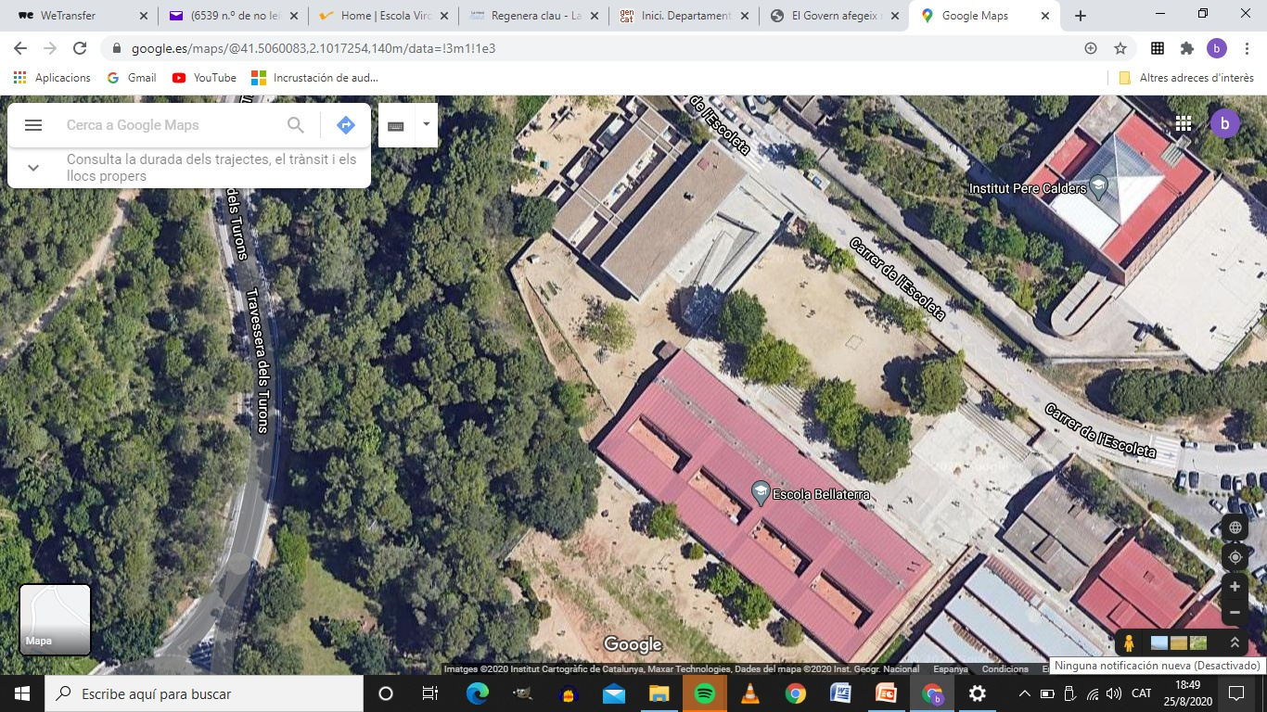
PORTES PER ON HEU D’ENTRAR I SORTIR
PARVULARI, 1r i 2n i 3r
CADA GRUP TÉ UN PUNT DE TROBADA.
P3 ESCALA INTERNA
P3
ESCALA INTERIOR
PUNT DE TROBADA
3r
PUNTS DE TROBADA
P4 i P5
ELS ALUMNES DE 4t, 5è i 6è, ENTREN SOLS.
4t,5è,6è
PUNTS DE TROBADA
1r i 2n
PUNTS DE TROBADA
4t, 5è, 6è
4t,5è,6è

Slide 5
COM ENTRATEM I SORTIREM DE L’ESCOLA?
-Les famílies que acompanyin varis fills, s’organitzaran per minimitzar el trànsit pels patis. Poden portar el gran primer i després el petit.
Fora de l’horari habitual, haureu de trucar a la porta i el conserge acompanyarà els infants fins a la classe o us els portarà a la porta.
SI ACOMPANYEU MÉS D’UN INFANT, FEU-HO DE MANERA ÀGIL
FORA DE L’HORARI HABITUAL, TRUQUEU A LA PORTA I ESPEREU
Presentació mestres i personal de l’escola.

Slide 6
COM SERÀ L’ESTONA DE PATI?
Cada grup de convivència tindrà un espai per a ell delimitat.
Hi haurà dos torns de pati: uns grups sortiran a les 10:30 i uns altres a les 11:00
CADA GRUP TINDRÀ UN ESPAI DE PATI PRÒPI
HI HAURÀ DOS TORNS DE PATI
Presentació mestres i personal de l’escola.

Slide 7
COM SERÀ L’ESTONA DE MENJADOR?
Cada grup de convivència tindrà un espai per a ell delimitat.
Hi haurà dos torns de menjador.
Els grups sortiran a un espai propi del pati sense barrejar-se entre ells.
CADA GRUP TINDRÀ UN ESPAI AL MENJADOR
HI HAURÀ 3 TORNS DE MENJADOR
Presentació mestres i personal de l’escola.

Slide 8
COM ACTUAREM EN CAS DE SÍMPTOMES DE COVID-19?
Segons la normativa vigent, si una persona, adult o infant presenta símptomes, ha de marxar de l’escola i anar al seu CAP per a que personal mèdic determini si cal fer una PCR.
Si la prova surt negativa, la persona pot tornar quan els símptomes remetin.
AÏLLAREM LA PERSONA DEL SEU GRUP DE CONVIVÈNCIA
TRUCAREM A LA FAMÍLIA
Presentació mestres i personal de l’escola.

Slide 9
COM ACTUAREM EN CAS DE TENIR UNA CAS DE COVID-19?
Si un infant o adult del grup dóna positiu per COVID-19, s’activa el protocol. El grup queda confinat a casa durant 10 dies. El nostre gestor COVID del CAP ens donarà dia i hora per a que vingui un equip mèdic a l’escola per a fer les proves PCR a aquell grup. Aleshores informarem a les famílies dels infants confinats quan han de venir.
EL GRUP DE CONVIVÈNCIA HA DE FER QUARANTENA DE 10 DIES
VINDRÀ UN EQUIP MÈDIC A FER LES PCR AL GRUP DE CONVIVÈNCIA
Presentació mestres i personal de l’escola.

Slide 10
COM ACTUAREM EN CAS DE TENIR UN GRUP CONFINAT?
Si un grup queda confinat, les classes seguiran de manera telemàtica.
L’ESCOLA CONTINUARÀ DE MANERA TELEMÀTICA
Presentació mestres i personal de l’escola.

Slide 11


